Slide 1


§3 本征矢量和本征值
§3.1 定义
一、本征矢量和本征值
对于算符A，若有非零矢量 满足下式
式中a为常数。则 称为算符A的本征矢量，
而a为相应的本征值。
上式称为本征值方程。
本征值一般是复数，但也可以为0.
算符A虽然可以不加限制，但是量子力学中用
到的主要是厄米算符的本征值问题。

Slide 2




二、厄米算符本征值问题的两个重要性质
1.在复空间中，厄米算符的本征值都是实数
[证]若A是厄米算符，用 左乘式
两边，有
已经知道 是实数
所以a必为实数。
2. 厄米算符属于不同本征值的本征矢量相互
正交
[证]设
但

Slide 3








则
又
由此得
即
但
所以
即厄米算符属于不同本征值的本征矢量相互正交。

Slide 4




三、本征矢量问题—简并性
1.问题的提出
厄米算符A属于本征值a的本征矢量有多少个？
这实际上是一个简并度的问题。
若 是A的一个本征矢量，则 也是属于同一个
本征值的本征矢量；
若 都是 A 的本征矢量且本征值相同，则
它们的线性叠加 也是A 的属于同一本
征值的本征矢量。

Slide 5
所以算符A的属于同一个本征值 a 的本征矢量全
体构成Hilbert空间中的一个子空间。这个子空间称
为算符A的属于本征值a的本征子空间。
2.简并
本征子空间的维数 s 称为所属本征值的简并度。
这个本征值或这组本征矢量称为是 s 重简并的。
当简并度为1时，通常称为无简并。
为了指出 s 维本征子空间，只需给出其中一组 s
个线性无关的本征矢量即可。

Slide 6
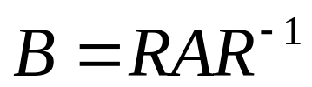


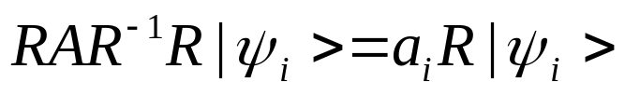

3.相关的定理
定理：若A,B两算符相似，即对于有逆算符R，有
则A,B有相同的本征值谱，且每一本征值都
有相同的简并度。
[证]设已知A的全部本征值和相应的本征矢量，
利用 ，用R从左作用上式两边，得
即

Slide 7






因为R有逆，所以 不为零
所以所有 也都是B的本征值。
下面设A的一个本征值是s重简并的，属于这个本
征值的s个线性无关本征矢量记为 。
由于R有逆， 也必为线性无关。
所以算符B的属于本征值 的本征矢量至少为s个，
即简并度不会比A小。另外利用 用同样的
方法证明B的简并度也不会比A大。证毕。

Slide 8
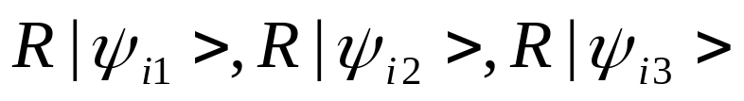

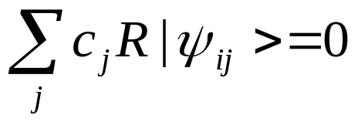
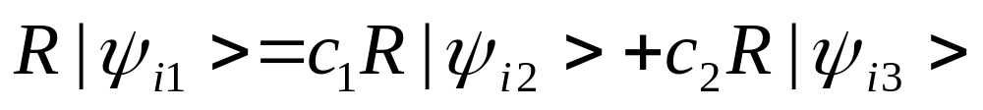

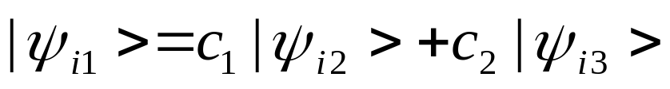
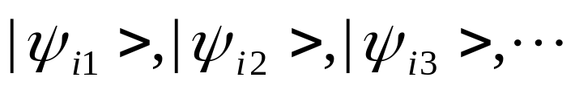
用反证法：
如果 线性相关，则存在
，从而有
比如由此可以得到
因为R有逆 ，上式两边用 作用后有
这与 线性无关相矛盾。
命题得证。

Slide 9
§3.2 本征矢量的完全性
一. 问题的提出
在一个确定的Hilbert空间中，一个厄米算符A的本征矢量的情况有两种：
1）不简并的本征矢量是彼此正交的；
2）s 重简并的本征值所对应的本征矢量构成一个s
维的本征子空间，并与那些本征值为其它值的本征矢量正交。
如在上述s维子空间中选出s个互相正交的本征矢
作为代表，那么其线性叠加都是算符A的对应于同
一本征值的本征矢量。

Slide 10
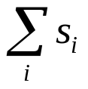
在进行归一化后,算符 A 的所有不简并和简并的
本征矢量为代表就构成了一个正交归一矢量集。
若取不简并的本征值的简并度为1,则这个正交归一
矢量集里矢量总数是所有本征值简并度之和 。
这个总数亦可能是无穷大。
问题：一个厄米算符A的本征矢量正交归一集在所
在空间中是否完全？
二、完全性和封闭性
一个确定的空间中，一组正交归一矢量集的完全
性的含义是：
空间内所有矢量都能表为这个矢量集的线性叠加。

Slide 11
一组正交归一矢量集的封闭性的含义是，这个空间中不存在其它与集内所有矢量都正交的矢量（否则此矢量集应再加一矢量）。
二者的等价性是明显的。对于一般的Hilbert空间，二者是等价的。
对有限维空间予以证明：
定理：在有限维空间中，厄米算符的全部本征矢量
构成正交完全集。
[证]：设空间是n维的，厄米算符为A。我们只需证
明在A的本征矢量中有n个线性无关的即可。

Slide 12


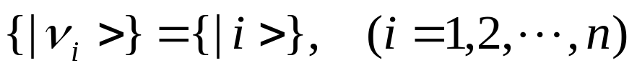
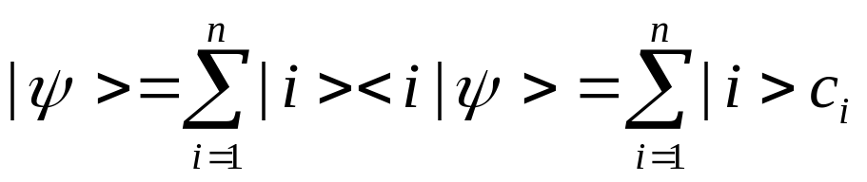
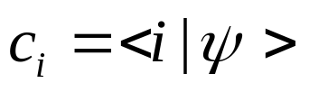


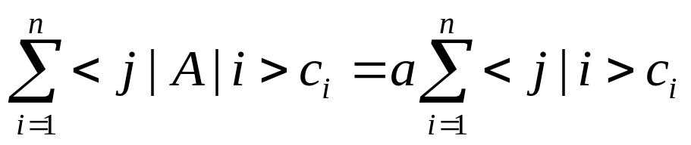
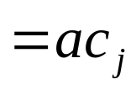
A的本征值方程为
为求 ，在此空间中取一组已知的基矢
这组基矢共有n个。
将矢量 按照这组基矢展开
其中 。知道了一组 就知道了一个 。
将 的展开式代入本征值方程，并用 与方程
两边作内积，得

Slide 13
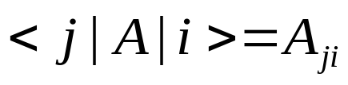
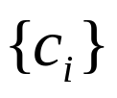
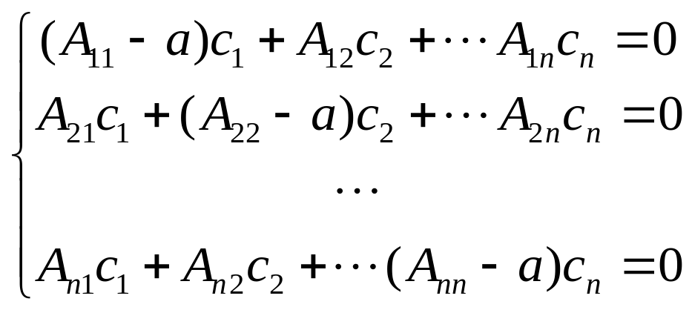
式中 是复数，对于给定的A，它们是已
知的，而 是待求的。
上式是关于未知数 线性齐次方程组，可以写成
(j=1)
(j=2)
…
会展开
式中a 是待定的本征值。这一方程有非零解的条件
是系数行列式为0：

Slide 14
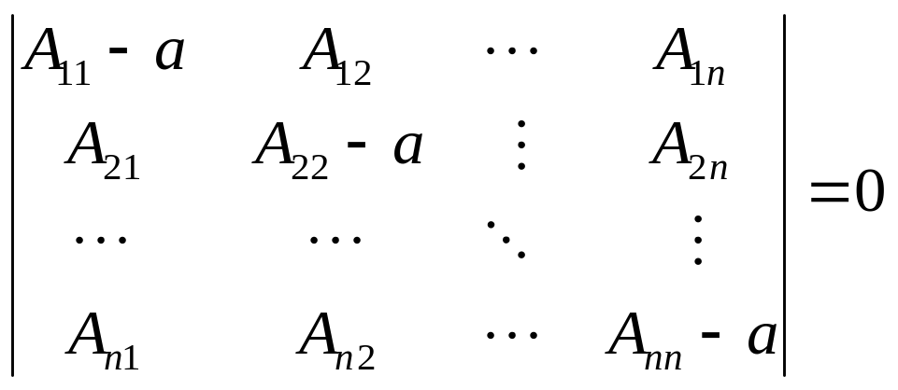
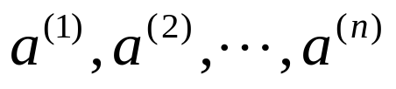

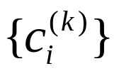

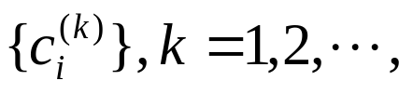

这是一关于a 的n次方程，称为久期方程，有n个根
当这些根互不相同时，对于每一个根 ，上述方程有
一组非零解 ；
所求得的那些根 ，就是厄米算符A的本征值。
当每个 都不同时，可得线性方程组的n组解
从而得到相应的n个本征矢量 。

Slide 15


前面已经证明过，当本征值不同时，厄米算符的本征矢
量互相正交。因此证明了A 的这组本征矢量肯定可构成此
空间的一组正交完全集。
当系数行列式有等根时，如 是一个三重根，
那么对于这个a 值，不仅系数行列式本身为0，它的n-1, n-2
阶的全部子行列式也都为0；
对于这样的a，齐次方程也有3个线性无关的 。
于是对于这个三重简并的本征值，空间中有3个线性无关的本
征矢量存在，即有一个三维的本征子空间存在.
总之，在n维空间中，不论厄米算符A的本征值有无简并，
总有n个线性无关的本征矢量存在，总可以构成空间的一组
正交完全集。

Slide 16

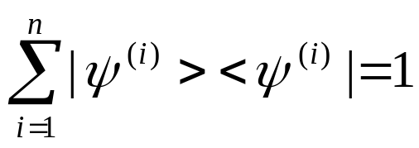

三、基矢的选择
把一个厄米算符A的全部（彼此正交的）本征矢量编上一定
的次序（通常是按照本征值由小到大的次序）, 就可以构成这
个空间的一组正交归一完全集 ，它们满足完全性关系
可用它们作为这个空间的一组基矢。
当A的本征值没有简并时, 这组 是完全确定的。而当
有简并时，就有许多组这样的正交归一完全集存在，因为在本
征子空间中，选取n个互相正交的矢量作为代表(不要求归一)，其选法是很多的。

Slide 17
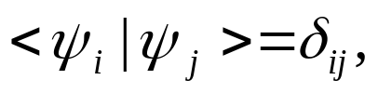
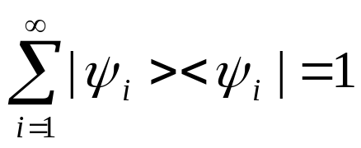
对于无穷维Hilbert空间，厄米算符具有离散本征值的情况，虽然没有经过数学上的一一证明，在物理上总是认为，
厄米算符的全部线性无关的本征矢量可以构成此空间的完
全集。进行正交化以后，完全性关系成立。写成通常的下
标形式，有
在物理上，常常用厄米算符的本征矢量去确定一组基矢，
甚至用厄米算符的本征矢量去 “构造” 一个 Hilbert 空间，
原因在此。
﹟

Slide 18
§3.3 厄米算符完备组
一、基矢的选择问题
对于一个Hilbert空间，每一个厄米算符的全部线性无关
的本征矢量都可以用来构成空间的基矢,即正交归一完全集（条件是厄米算符的定义域和值域都应是全空间）。
但是当此厄米算符的本征值有简并时，对应于这一本征
值的线性无关的本征矢量的数目与简并度相同，这时由本
征矢量所确定的基矢不是唯一的。
在简并的本征子空间中有多种选择。下面的任务就是设法消除这一不确定性。

Slide 19









二、本征矢量完全性定理
1.定理：
当且仅当两个粒子的厄米算符互相对易时，它们有一组
共同的本征矢量完全集。
[证]
设两个算符是A和B.
(1)必要性：完全集→对易
设A和B有一组共同的本征矢量完全集 ，这时有
则
同样
所以
对所有 都成立。
因为 是完全的，所以有

Slide 20




(2)充分性：对易→完全集
设AB-BA=0，且 是A的一套正交归一化的本征矢
量完全集。我们将用后者构造同是A、B的共同本征矢量
完全集。
显然
即 也是A的属于本征值 的本征矢量。
下面分两种情况讨论。
1°A的本征值无简并
这时 与 属于同一个一维本征子空间，它们只
能差一个常数倍：

Slide 21


即 也同是B的本征矢量，常数 就是B的本征值。
如果所有A的本征值都没有简并，则 就是A和B的
共同本征矢量完全集。
2°A的本征值有简并
新的问题：在A的2D以上的本征子空间中随便取一个矢量未必就是B的本征矢量。
设A的本征值a_{j}有m重简并（无简并的前面已经讨论），在
{|i>} 中属于这一本征值的本征矢量是 |j1>, |j2>, …， |jm>
（不见的相互正交,但可以化成正交的），它们是在m维子空
间中互相正交m个矢量的代表。

Slide 22
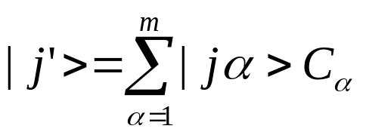
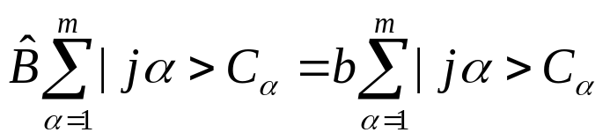


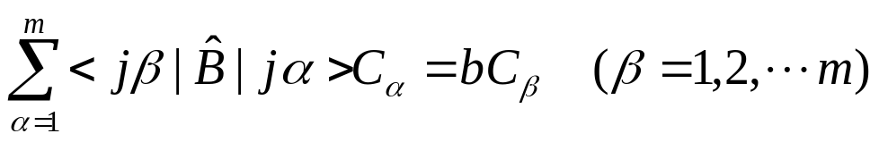

现在要在这个m维本征子空间中寻找一些也是B的本征矢量的矢量。设这种矢量是
式中{C_{α}}是一组叠加系数。这种矢量应该具有m个（总维数要求）。
上述矢量成为B 的本征矢量的条件是
用 同上式作内积，利用 得
这是一个 的线性齐次方程组，设其系数

Slide 23

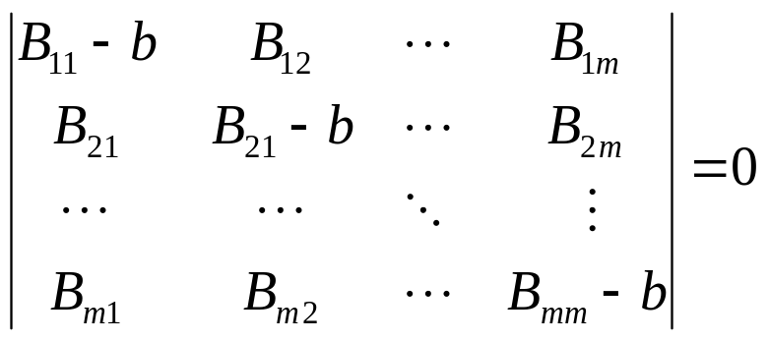






这一方程组有解的条件是系数行列式为0，即
根据前面的讨论，b有m个根（其中可能有相同的）, 对
每一个 ，有一组解 ，即一个矢量 。
于是我们求得了m个矢量 ,它们是A
的本征矢量（本征值为 ），同时又是B的本征矢量（本
征值为 ）。

Slide 24




如果对于每个A的简并本征值都经过这样重新选取，就可以得出一个 A和 B的共同本征矢量完全集。至此定理已经证毕。
当b没有等根时，所得的共同本征矢量完全集是完全确定的。
当b有等根时，还有一个一维以上的本征子空间中的所有矢量都同时是A和B的本征矢量，共同本征矢量完全集还有任意性。比如 和 都属于本征值 ，它们的线性组合也属于 ，这样如何选择完全集就成了问题。在这种情况下，可以再取第三个与 A，B都对易的厄米算符C，以同样的方法用C的本征值来区分，直到这一组本征矢量完全集完全确定为止。
﹟

Slide 25
上次课我们介绍了，对于对易算符A和B，如果算符A的本征值没有简并的话，A的本征态也是B的本征态；
如果算符A的本征值有简并的话，任选一个A的本征态未必就是B的本征态，必须进行适当的线性组合来寻找也是B算符的本征态；
在求解组合系数从而求B算符的本征值时，如果此B本征值无简并，则A与B的共同本征矢量就确定了；
如果此B本征值仍然有简并，则A与B的共同本征矢量仍然具有任意性，还需要找另一个对易算符C。
因而出现这样一个问题，对于一个给定的体系，需要至少寻找几个对易算符，才能确保共同本征矢量是唯一的？

Slide 26
三、厄米算符完备组
定义：对于一个Hilbert空间，一组相互对易的厄米算符
A,B,C, …，它们只有一组完全确定的共同本征矢量完全集，
而去掉其中的任意一个，都会使剩下的那些算符的共同本
征矢量完全集具有任意性，称它们为一组厄米算符完备组。
这一组本征矢量完全集构成这个Hilbert空间的一组基矢。
这组基矢可以分别用它所属算符A,B,C,…的本征值a,b,c,…
的数值来编号，或者用各自本征值的序号来编号。
厄米算符完备组所包含算符的最少个数？
物理空间的维数。
其实，一个厄米算符的全部线性无关的本征矢量就已能构
成空间的基矢。

Slide 27


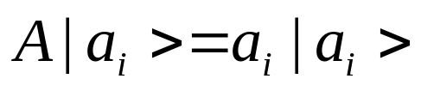
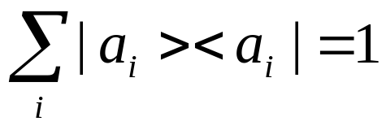
为何还要增加算符？
增加更多算符的目的：
为减少其中的任意性，最后消除任意性，以便得到一组
完全确定的基矢。
以后有时为了方便，我们用单一字母（如A）表示算符的完
备组，用单一字母 表示它们的本征值的集合，用单一字母
I 表示各本征值序号的集合，而用 表示它们的共同本征
矢量，简单地写成
共同本征矢量的完全性关系简写成
﹟

Slide 28
§3.4 无穷维空间的情况
以上我们对有限维矢量空间的情况作了比较完整的讨论。
但是在量子力学中更多的是无穷维的矢量空间。这种空间中
厄米算符大体上有两种：
（1）具有离散的本征值谱，其本征值是可数的无穷多个；
（2）具有连续的本征值谱，具有不可数无穷多个本征值和
相应的本征矢量。
一、基矢的选择问题
对于这种厄米算符，只需把前面讨论内容加以推广，把
取和的上限推到无穷大，而不去仔细考虑由此带来的数学
问题。

Slide 29

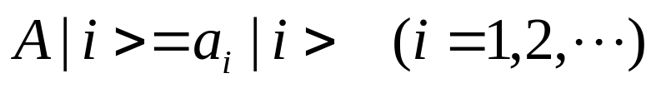
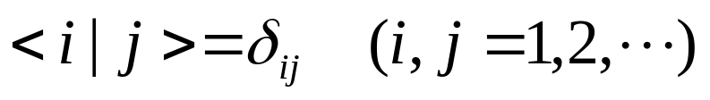

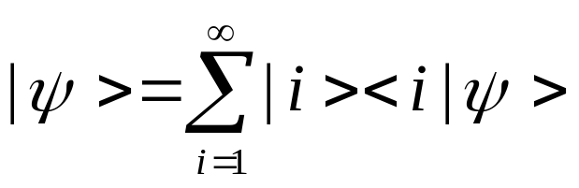
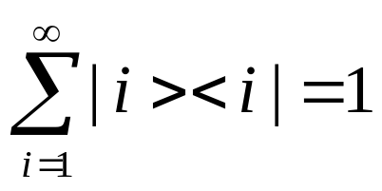

对于一个对易的厄米算符完备组A，本征矢量用 表示，
满足
正交归一关系为
全部本征矢量 构成空间的一组基矢，我们直接认为
这组基矢是完备的，即
完全性关系为
是展开系数。

Slide 30
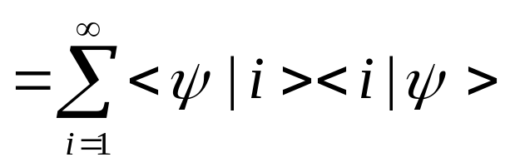
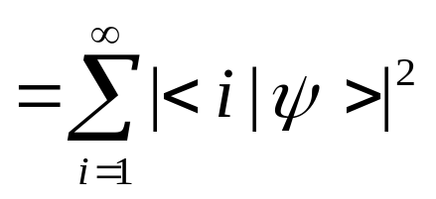


在一般情况下，基矢这样安排：当 i 增大时， 迅速
减小。否则按照公式
归一化条件就很难满足了。
这就是所谓的收敛问题。
二、连续本征值谱的情况
讨论一个无简并的厄米算符或一组对易厄米算符完备组A.
由于其本征值是连续变化的，无法编号，只好用本征值本身
来给本征值编号。本征值方程为
其中a 取某一区间内的全部实数，是一个连续的实变量。

Slide 31


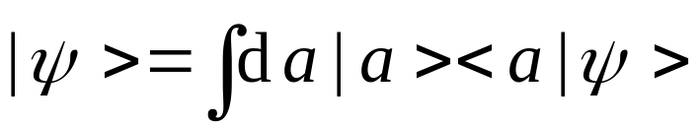
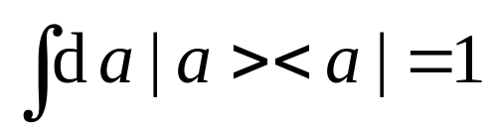




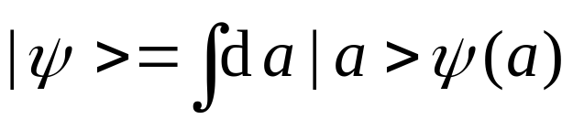
1.连续本征函数的正交归一关系
设任何归一化的矢量 都可以展开为这组 的
叠加（用积分表示）
积分遍及本征值a的取值范围。
上式实际上利用了完全性关系
可以认为是展开系数，即矢量 在基矢
上的分量。这是一个a的连续函数，可以写出 ，其函
数形式取决于矢量

Slide 32

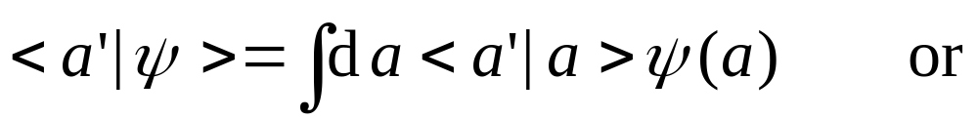
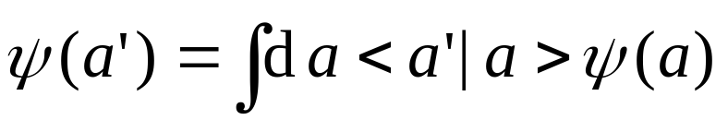


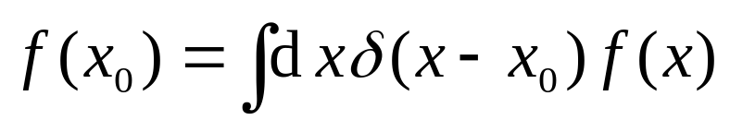


现在用本征左矢 作用上式，有
式中 是函数 在 那一点的函数值。
将其与δ函数定义式
比较，可见应有
这是一个很重要的关系，对应于连续本征值谱的情况。

Slide 33
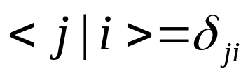




而对于离散本征值谱的情况，其正交归一关系为
可见，在连续情况下，本征值不同的两本征矢量仍然是正交的。但所有本征矢量的模都是由δ函数所描写的无穷大。
尽管如此，我们仍称之为归一化条件，只不过归一化为δ函数。
由于 函数的存在，这些连续本征矢量自身的内
积将为 ，但这种本征矢量同Hilbert空间中所有其
它归一化矢量 的内积都是有限的，因为

Slide 34

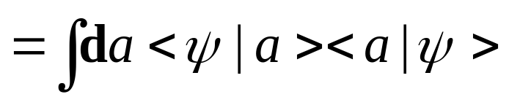
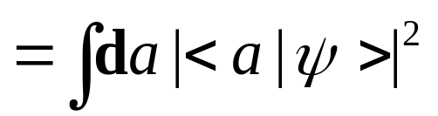
在物理上，具有连续本征值谱的算符是绝对需要的，
因而归一化为δ函数的本征函数也是必不可少的。
为此我们把严格定义的Hilbert空间加以扩大，把
上述那些虽然本身的模并不有限，但与别的矢量的
内积为有限这一类矢量包括进来。这样的空间称之
为物理的或扩大的Hilbert空间。
﹟

Slide 35
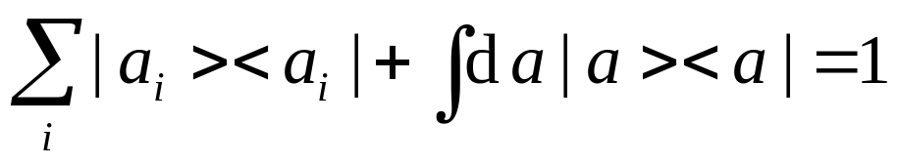
2. 离散和连续本征值谱同时存在的情况
在量子力学中，还有这样的算符，它的本征值谱
在一个区间是连续的，在另一个区间是离散的（如
能量本征值谱）。这种情况下完全性关系是
正交归一条件是
在本课中，我们约定，作一般讨论时，使用取和
形式或积分形式随意，正确理解即可。
﹟

